Slide 1
Quan trắc
chất lượng không khí
Học phần | IoT và ứng dụng
Mã học phần | IT4735
Mã lớp | 136838
Nhóm | 14
Giảng viên hướng dẫn | TS. Phạm Ngọc Hưng

Slide 2




Giới thiệu thành viên
Hà Trung Kiên
Nguyễn Xuân Mạnh Hùng
Trương Văn Hiển
Vũ Ngọc Quang Huy

Slide 3
Giới thiệu đề tài
Hiện nay ở Việt Nam đã có những trang web cho phép do lường chất lượng không khí trong nhà kính nông nghiệp nhưng vẫn còn rất nhiều hạn chế và chưa hỗ trợ việc thêm thiết bị của người dùng, điều này không hỗ trợ được người dùng muốn tìm hiểu chất lượng tại một hoặc nhiều địa điểm mà người dùng muốn biết dựa trên phần cứng của bản thân.
Nhiệt độ và độ ẩm là 2 chỉ tiêu quan trọng của nhà kính. Để phục vụ nhiệm vụ quan trắc và cảnh báo, đề tài của nhóm 14 mong muốn:
Cho phép thu thập và xử lý thông tin từ xa
Cảnh báo khi chỉ tiêu vượt mức cho phép
Người dùng có thể xem chi tiết các thiết bị qua thời gian thực, dữ liệu mà thiết bị nhận được

Slide 4
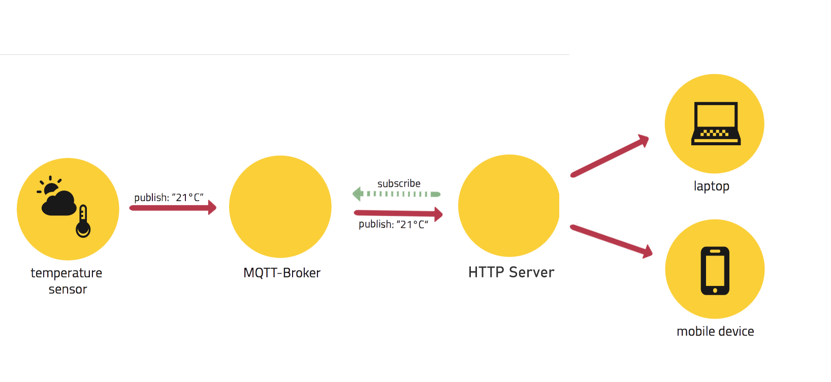
Kiến trúc tổng quan hệ thống
Arduino Uno R3
test.mosquitto.org
Tự host mqtt server
Node

Slide 5
Kế hoạch thực hiện
Phần cứng | HTTP Server | Giao diện
Tuần 8 – Trương Văn Hiển | Tuần 12 – Hà Trung Kiên | Tuần 12 – Nguyễn Xuân Mạnh Hùng, Vũ Ngọc Quang Huy

Slide 6
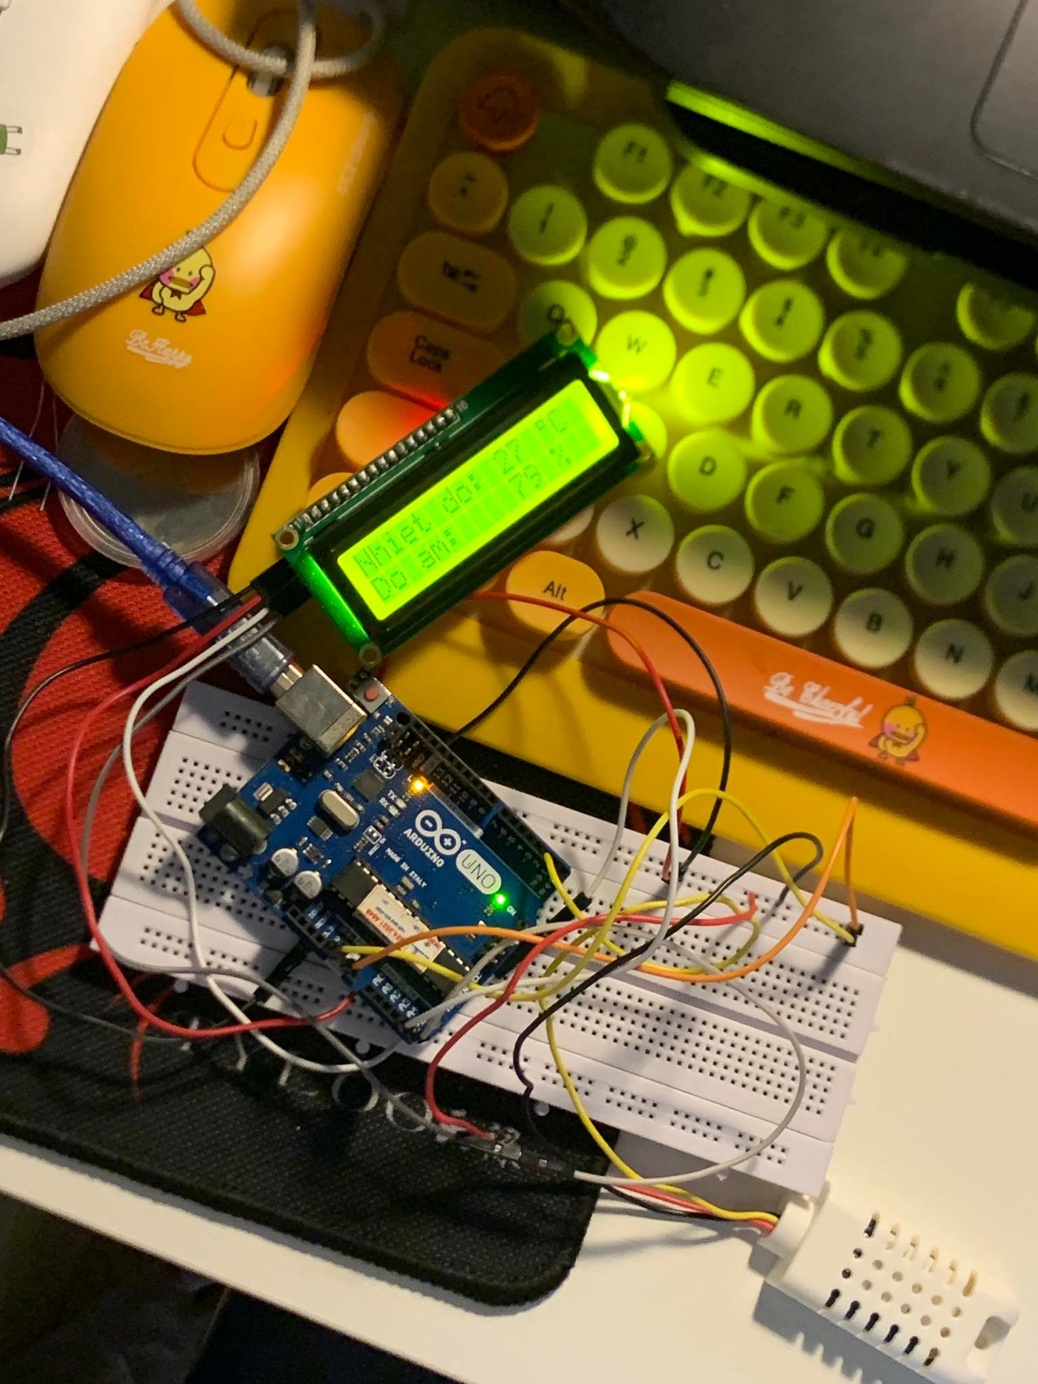
Báo cáo tiến độ
Bọn em đã lắp xong mạch:
Node JS HTTP Server:
> git clone https://github.com/Kamii0909/BTL-IOT
> node server.js (Node 19.1.0)
Front-end-Web (ReacJs) (50% done)
>git clone : GitHub - huy24112001/web-iot
Tính năng:
- Fetch data từ broker
- Lưu trữ thông tin người dùng và thiết bị lên cloud
- Authentication và Authorization

